Slide 1

Design patterns supplements
Singleton

Slide 2
Contents
Singleton Review
Singleton Missing
Singleton Improvement
Singleton Policies
Singleton Cases

Slide 3
intent
ensure that a class has only one instance
while providing a global access point to this instance
Notes:
GoF定义：保证一个类仅有一个实例，并提供一个全局访问点

Slide 4
implement
class Singleton {
public:
static Singleton* instance() {
if (!pInstance_) {
pInstance_ = new Singleton;
}
return pInstance_;
}
protected:
Singleton() = default;
private:
static Singleton* pInstance_; // = nullptr
};
Notes:
GoF给出的实现
1. 懒加载方式，仅当首次访问singleton实例时才创建它。
2. 不考虑多线程情况下，实例唯一性在编译器就获得了保证。pInstance_被静态初始化。所谓静态初始化即为初始值在编译时就被决定了，程序装载时就是初始化的时候，在程序的第一条汇编语句执行之前就完成的初始化。

Slide 5
Singleton MISSING topics
Destruction of singleton
Multiple threads access
Notes:
为什么要讨论摧毁singleton，内存泄漏并不是真正的问题，实际上并没有内存泄漏，现代操作系统最终会释放进程所使用的内存。存在问题的是资源泄漏（网络连接，OS互斥量，IPC句柄，进程外COM对象的引用，等等）。
讨论多线程是显而易见的，多线程访问会造成实例不唯一。

Slide 6
destruction of singleton
Who
the class creates the only instance
When
guarantee no access after destruction
How
public destructor (✗)
protected destructor (✓)
private destructor (✗)
Notes:
singleton的职责意味着它所创建的实例为它所有，所有权意味着要负责最终删除实例。与其他创建型模式相反，例如factory并不保留对它们所创建的实例的所有权，所以factory返回unique_ptr更合理。
避免资源泄漏的正确做法是在程序关闭时期摧毁singleton实例，必须谨慎选择摧毁时机，确保singleton实例被摧毁后不会再有任何人去使用它。
公有析构应该避免，因为摧毁职责在singleton内部，不希望外部有机会不正确的摧毁它。私有析构会造成singleton类无法被继承。唯一可选的只有保护析构。

Slide 7
implement improved
class Singleton {
public:
static Singleton& instance() {
return instance_;
}
protected:
Singleton() = default;
virtual ~Singleton() = default;
private:
Singleton(const Singleton&) = delete;
Singleton& operator=(const Singleton&) = delete;
Singleton(Singleton&&) = delete;
Singleton& operator=(Singleton&&) = delete;
private:
static Singleton instance_; // dynamically initialized
};
Notes:
改进点：
采用返回引用的方式，用对象语法取代指针语法。不容易误导调用者，为避免内存泄漏而删除singleton对象。
事实上也无法删除，析构函数被声明称了受保护的。
删除拷贝和移动构造、赋值函数，确保唯一性。
利用C++语言机制，静态对象会在程序关闭时期被摧毁。当singleton实例具有static storage duration的时候可以避免在堆上建立对象时的隐式析构。
C++11 standard
3.6.3 Termination
Destructors for initialized objects with static storage duration are called as a result of returning from main and as a result of calling std::exit.
If the completion of the constructor or dynamic initialization of an object with static storage duration is sequenced before that of another, the completion of the destructor of the second is sequenced before the initiation of the destructor of the first.
问题点：
非懒加载，无论singleton实例被访问与否，都会在运行时建立一个实例。
同一个翻译单元里的全局静态对象的初始化顺序是按照定义的先后顺序，摧毁是按倒序。不同翻译单元之间的初始化和摧毁顺序是未定义的。当singleton实例之间存在引用的时候问题尤为严重。

Slide 8
Meyers Singleton
class Singleton {
public:
static Singleton& instance() {
static Singleton inst;
return inst;
}
};
Notes:
改进点: (qtarp常用的方式)
局部静态对象是懒加载，会在程序执行流第一次行经其定义式的时候进行初始化。
不存在不同翻译单元之间的初始化顺序问题。
C++11标准下同时解决了多线程访问问题。
6.7.4 Declaration statement
If control enters the declaration concurrently while the variable is being initialized, the concurrent execution shall wait for completion of the initialization.
局部静态对象的初始化顺序是按照程序执行流程时先遇到哪个就初始化哪个，摧毁也是按照倒序。
如何知道这个倒序的顺序呢？因为编译器会为局部静态对象创建额外代码，使其初始化之后，会被登记为需被析构的对象，核心是对atexit()的调用。

Slide 9
compiler magic
// pseudo code
/* static */ Singleton& Singleton::instance() {
// functions generated by compiler
extern void __ConstructSingleton(void* memory);
extern void __DestroySingleton();
// variables generated by compiler
static bool __initialized = false;
// buffer that holds the singleton
static char __buffer[sizeof(Singleton)];
if (!__initialized) {
// first call, construct object
// will invoke Singleton::Singleton()
// in the __buffer memory
__ConstructSingleton(__buffer);
// register destruction
std::atexit(__DestroySingleton);
__initialized = true;
}
return *reinterpret_cast<Singleton*>(__buffer);
}
Notes:
atexit()每次被调用，它的参数会被压入C运行时库所维护的一个私有栈内，程序结束之际，便会调用那些经由atexit()登记的函数。
Meyers singleton提供的是“程序结束之际摧毁singleton”的最简单方式，大多数情况下都能有效运作。

Slide 10
Keyboard, display and log
Three singleton classes
Keyboard – representing real-world object
Display – representing real-world object
Log – designed for error recording
Notes:
KDL问题，KD分别对应现实世界中的实物，log用来做错误报告记录，其初始化有一定开销，因为需要在错误出现时才初始化，如果没有错误则不需要log实例。
KD初始化或者摧毁时均可能产生错误，会调用log进行错误记录。

Slide 11
Dead reference
Assuming
Keyboard was initialized successfully
Display failed to initialize, called Log for recording
Program was ready for termination
Keyboard destruction had an error to be recorded
Notes:
假设场景，所有singleton类都使用meyers方法构造。
Keyboard第一个被构造，且构造成功。Display被第二个构造，但构造失败，于是调用Log进行错误记录。程序由于构造失败而准备退出。
此时语言规则发挥作用，摧毁局部静态对象的顺序与构造顺序相反，构造时K->D->L, 析构时L->D->K，假设Keyboard此时析构出错需要调用Log进行错误记录，则Log::instance()返回的是一个失效的引用，会产生未定义行为。

Slide 12
dead reference detection
class Singleton {
public:
static Singleton& instance() {
if (!pInstance_) {
if (destroyed_) onDeadReference();
else create();
}
return *pInstance_;
}
protected:
virtual ~Singleton() {
pInstance_ = nullptr;
destroyed_ = true;
}
private:
static void create() {
static Singleton inst;
pInstance_ = &inst;
}
static void onDeadReference() {
throw std::runtime_error(“dead reference detected”);
}
static Singleton* pInstance_; // = nullptr
static bool destroyed_; // = false
};
Notes:
1. 不考虑多线程情况下，设计一个可以检测失效引用的singleton实现。

Slide 13
Phoenix singleton
class Singleton {
private:
static void onDeadReference() {
// obtain the shell of destroyed singleton
create();
// placement new
new (pInstance_) Singleton;
// queue this new object’s destruction
std::atexit(killPhoenixSingleton);
destroyed_ = false;
}
static void killPhoenixSingleton() {
pInstance_->~Singleton();
}
};
Notes:
光能检测还不行，同样在不考虑多线程情况下，期望需要Log的时候它始终是可用的，无论它何时被创建。
依然保证任何时候singleton实例只有一个，如果检测到失效引用，就再次建立该实例。
从旧躯壳中产生一个新实例，C++保证静态对象的内存在整个程序生命周期内都会被保留。
通过atexit()登记新实例的析构函数。原有实例的析构已经注册过且被调用过了，新实例必须显示登记析构函数才能被正确摧毁。
注意在killPhoenixSingleton里调用的销毁方法是直接显示调用析构函数，而不是调用delete
缺陷：
1. 破坏了singleton正常的生命周期
2. 如果singleton持有状态，那个状态会在“析构——重新创建”周期中间丢失。

Slide 14
set longevity
Short longevity objects are destroyed before long ones.
LIFO rule applies on the objects with same longevity.
Each longevity set action has a corresponding atexit() call.
Notes:
有些时候我们知道一些singleton实例会存活得比另一些长，此时如果赋予singleton实例寿命就可以控制依赖关系中双方的相对生命周期问题。
寿命控制其实和singleton无必然关联，全局对象也适用。
使用经验法则：如果任何对象A使用了带寿命的对象B，则A的寿命必须短于B。
规定寿命值越小寿命越长，0的寿命最长
由以上三条对于生命周期的管理需求，我们可以得出一个自顶向下的设计：
需要一个全局的容器用于管理带寿命的对象，这个容器对于不同寿命长度的对象表现为优先队列，对于同样寿命长度的对象表现为栈；
由于需要管理的对象是任意类型的，这个管理类（实际功能为负责销毁对象）必然是一个模板类；
由于需要将模板类放到一个容器里，这个模板类必须继承自一个抽象类。
这里同样没有考虑多线程情况

Slide 15
lifetime tracker
class LifetimeTracker {
public:
LifetimeTracker(unsigned int x) : longevity_(x) { }
virtual ~LifetimeTracker() = 0;
static bool compare(
const LifetimeTracker* lhs,
const LifetimeTracker* rhs) {
return lhs->longevity_ < rhs->longevity_;
}
private:
unsigned int longevity_;
};
inline LifetimeTracker::~LifetimeTracker() { }
Notes:
用于管理，或者说用于负责销毁对象的抽象类
功能很简单就是提供一个寿命的记录以及比较方法
纯虚析构函数使其成为一个抽象类，不能被直接创建。纯虚析构函数必须提供定义。

Slide 16
Concrete lifetime tracker
template <typename T, typename Destroyer>
class ConcreteLifetimeTracker : public LifetimeTracker {
public:
ConcreteLifetimeTracker(
T* pObject, unsigned int longevity, Destroyer destroyer)
: LifetimeTracker(longevity)
, pTracked_(pObject)
, destroyer_(destroyer) { }
~ConcreteLifetimeTracker() {
destroyer_(pTracked_);
}
private:
T* pTracked_;
Destroyer destroyer_;
};
Notes:
鉴于我们需要对任意类型的单例以及全局对象都可以设置寿命，实现这个生命周期管理的对象必然是通过模板生成的。
这里引入一个函数对象Destroyer，给对象的销毁行为提供了充分的扩展余地。当然也要提供一份默认的实现。

Slide 17
default destroyer
template <typename T>
struct Deleter {
static void destroy(T* pObject) {
delete pObject;
}
};
Notes:
默认的destroyer实现很简单，就只是调用一下delete，通过被管理对象类型的析构方法销毁对象，没有额外的动作。

Slide 18
lifetime tracker container
// container is an array, element is pointer to tracker
using TrackerArray = LifetimeTracker**;
TrackerArray gTrackerArray = nullptr;
unsigned int gElements = 0;
Notes:
对于一个既像优先队列又像栈的容器，我们就用一个数组来存储其中的元素
用gElements记录下容器中的元素个数。
将容器初始化为空，这个容器本身也是一个单例，用一个单例去管理程序中的其他单例就遇到了一个鸡生蛋蛋生鸡的问题。
因为我们需要set longevity才能保证某个单例存活得比另一个久，而set longevity的实现又需要用到单例，这个单例有类似于set longevity(0)的寿命。
问题的解决需要借助于标准库的heap分配器，一个存活于整个程序生命周期的模块。

Slide 19
set longevity
template <typename T, typename Destroyer>
void setLongevity(T* pObject, unsigned int longevity,
Destroyer destroyer = Deteler<T>::destroy) {
TrackerArray newArray = static_cast<TrackerArray>(
std::realloc(gTrackerArray, sizeof(*gTrackerArray) * (gElements + 1)));
gTrackerArray = newArray;
LifetimeTracker* lt = new ConcreteLifetimeTracker<T, Destroyer>(
pObject, longevity, destroyer);
TrackerArray pos = std::upper_bound(gTrackerArray,
gTrackerArray + gElements, lt, LifetimeTracker::compare);
std::copy_backward(pos, gTrackerArray + gElements,
gTrackerArray + gElements + 1);
*pos = lt;
gElements++;
std::atexit(AtExitFn);
}
Notes:
realloc作用于nullptr时表现为alloc， 作用于size为0时变现为free
upper bound找到最小的一个元素，其管理对象的寿命大于新加入的对象
copy backward将范围内的元素[first, last)，从后往前拷贝到目标区域，这里相当于从pos位置（包括pos）往后移动一格
然后pos变成空出的位置，将新对象填入其中
最后登记程序退出时需要执行的操作

Slide 20
at exit handler
void AtExitFn() {
LifetimeTracker* pTop = gTrackerArray[gElements – 1];
gTrackerArray = static_cast<TrackerArray>(std::realloc(
gTrackerArray, sizeof(*gTrackerArray) * --gElements));
delete pTop;
}
Notes:
从栈顶拿出寿命最短的对象
重新分配容器大小
移除寿命最短的元素

Slide 21
singleton with longevity
class Singleton {
private:
static void create() {
pInstance_ = new Singleton;
setLongevity(pInstance_, longevity_);
}
private:
static Singleton* pInstance_;
static const unsigned int longevity_;
};
Notes:
带寿命的单例只需在创建时指定寿命值即可
注意使用带寿命的单例时，单例的对象实例必须是个拥有动态存储周期的对象，不然会有多次析构。

Slide 22
multiple threads singleton
class Singleton {
private:
static void create() {
Singleton* inst = pInstance_.load(std::memory_order_acquire);
if (inst == nullptr) {
std::lock_guard<std::mutex> lg(mutex_);
inst = pInstance_.load(std::memory_order_acquire);
if (inst == nullptr) {
inst = new Singleton;
pInstance_.store(inst, std::memory_order_release);
}
}
}
private:
static std::atomic<Singleton*> pInstance_;
static std::mutex mutex_;
};
Notes:
利用C++11 实现可靠的DCLP。
DCLP的问题是new不是一个原子操作，分配内存、构造对象和给指针赋值是三个独立的过程。而通过指针判断对象创建与否是基于指针赋值操作必须是三个步骤中的最后一个的前提下才正确的判断方式。
在编译器优化和cpu指令重排的可能下，这个前提并不一定满足，使得DCLP保护下的singleton会返回一个尚未构造完成的对象以供使用。
从语义上来讲，用指针判断对象状态的方法存在本质问题，个人认为指针只应当被视为访问对象的一种特殊方式，区别于引用方式的一种特殊方式。
write-release synchronizes-with read-acquire, write-release之前发生的所有变化都会对read-acquire之后的所有操作可见。
在后面的folly实现里会看到这个用法

Slide 23
Policies
Creation
static objects
dynamic objects
Lifetime
LIFO
Phoenix
Longevity
Infinite
Threading model
Single thread
Multiple threads
Notes:
至此我们已经看到了关于singleton实现的各种可能性，其中可以概括为三个方面的问题：
singleton实例如何创建（静态对象，动态对象，通过new抑或通过某种创建器）
singleton实例的生命周期是怎样的（遵循C++后入先出规则，不死单例，用户控制寿命，无限周期如果不会造成资源泄漏的话）
singleton实例是期望在单线程环境产生的，还是在多线程环境产生的
由于策略之间具有独立性，我们就可以组合各种策略以获得灵活的singleton实现，并通过指定每个策略的具体实现来获得最符合需求的那个实现
我们需要的是最能够解决我们遇到的问题的singleton，而不是一个完美的singleton实现

Slide 24
Policy requirements
Creation: create and destroy instance
Lifetime:
schedule the destruction of singleton instance
react on dead reference
Threading model: provide class-level locking or nothing
Notes:
关于策略功能需求的总结是自底向上的，我们先尝试了一些singleton的实现方法，从中提炼出每种方法所需要解决的问题。
然后将问题的共性提取出来，就形成了每个策略必须解决的问题的抽象描述。

Slide 25
creation policy
template <typename T>
struct CreationPolicy {
static T* create();
static void destroy(T* p);
};
Notes:
创建策略需要提供两个方法，一个用于创建实例，一个用于销毁实例
创建可以是通过new， malloc，或者static，不同的创建方法就会有对应的销毁方法

Slide 26
lifetime policy
using fAtExitHandler = void(*)(void);
template <typename T>
struct LifetimePolicy {
static void scheduleDestruction(T* p, fAtExitHandler f);
static void onDeadReference();
};
Notes:
生命周期策略同样需要提供两个方法，一个用于计划在何时的时机销毁实例，一个用于处理当实例的生命周期被违反之时如何处理。

Slide 27
threading model policy
template <typename Host>
struct ThreadPolicy {
struct LockGuard;
using VolatileType = volatile Host;
};
Notes:
线程策略提供一个锁定级别的支持（也可以是无锁的），以及所要保护的对象类型

Slide 28
singleton holder
template <
typename T,
template <class> class CreationPolicy = CreateUsingNew,
template <class> class LifetimePolicy = DefaultLifetime,
template <class> class ThreadModel = SingleThreaded>
class SingletonHolder {
public:
static T& instance();
private:
SingletonHolder() = delete;
private:
using InstanceTypePtr =
typename ThreadModel<T*>::VolatileType;
static InstanceTypePtr create();
static void destroy();
static std::atomic<InstanceTypePtr> pInstance_;
static bool destroyed_;
};
Notes:
singleton holder本身不是singleton，其作用是为现有的类提供singleton行为和管理。
singleton holder的instance方法将三个策略组合起来。
一个有趣的现象是，面试的时候，凡是提到用过singleton，并给出实现的人都没有使用模板方法

Slide 29
singleton holder get instance
template <
typename T,
template <class> class CreationPolicy,
template <class> class LifetimePolicy,
template <class> class ThreadModel>
inline T& SingletonHolder<T, CreationPolicy,
LifetimePolicy, ThreadModel>::instance() {
auto p = pInstance_.load(std::memory_order_acquire);
if (p == nullptr) {
p = create();
}
return *p;
}

Slide 30
singleton holder make instance
template <
typename T,
template <class> class CreationPolicy,
template <class> class LifetimePolicy,
template <class> class ThreadModel>
InstanceTypePtr SingletonHolder<T, CreationPolicy,
LifetimePolicy, ThreadModel>::create() {
typename ThreadModel<T>::LockGuard lg;
auto p = pInstance_.load(std::memory_order_acquire);
if (p == nullptr) {
if (destroyed_) {
LifetimePolicy<T>::onDeadReference();
destroyed_ = false;
}
p = CreationPolicy<T>::create();
LifetimePolicy<T>::scheduleDestruction(
p, &destroy);
pInstance_.store(p, std::memory_order_release);
}
return p;
}

Slide 31
singleton holder destroy instance
template <
typename T,
template <class> class CreationPolicy,
template <class> class LifetimePolicy,
template <class> class ThreadModel>
void SingletonHolder<T, CreationPolicy,
LifetimePolicy, ThreadModel>::destroy() {
auto p = pInstance_.load(std::memory_order_acquire);
CreationPolicy<T>::destroy(p);
p = nullptr;
destroyed_ = true;
pInstance_.store(p, std::memory_order_release);
}

Slide 32
case study
FOLLY

Slide 33
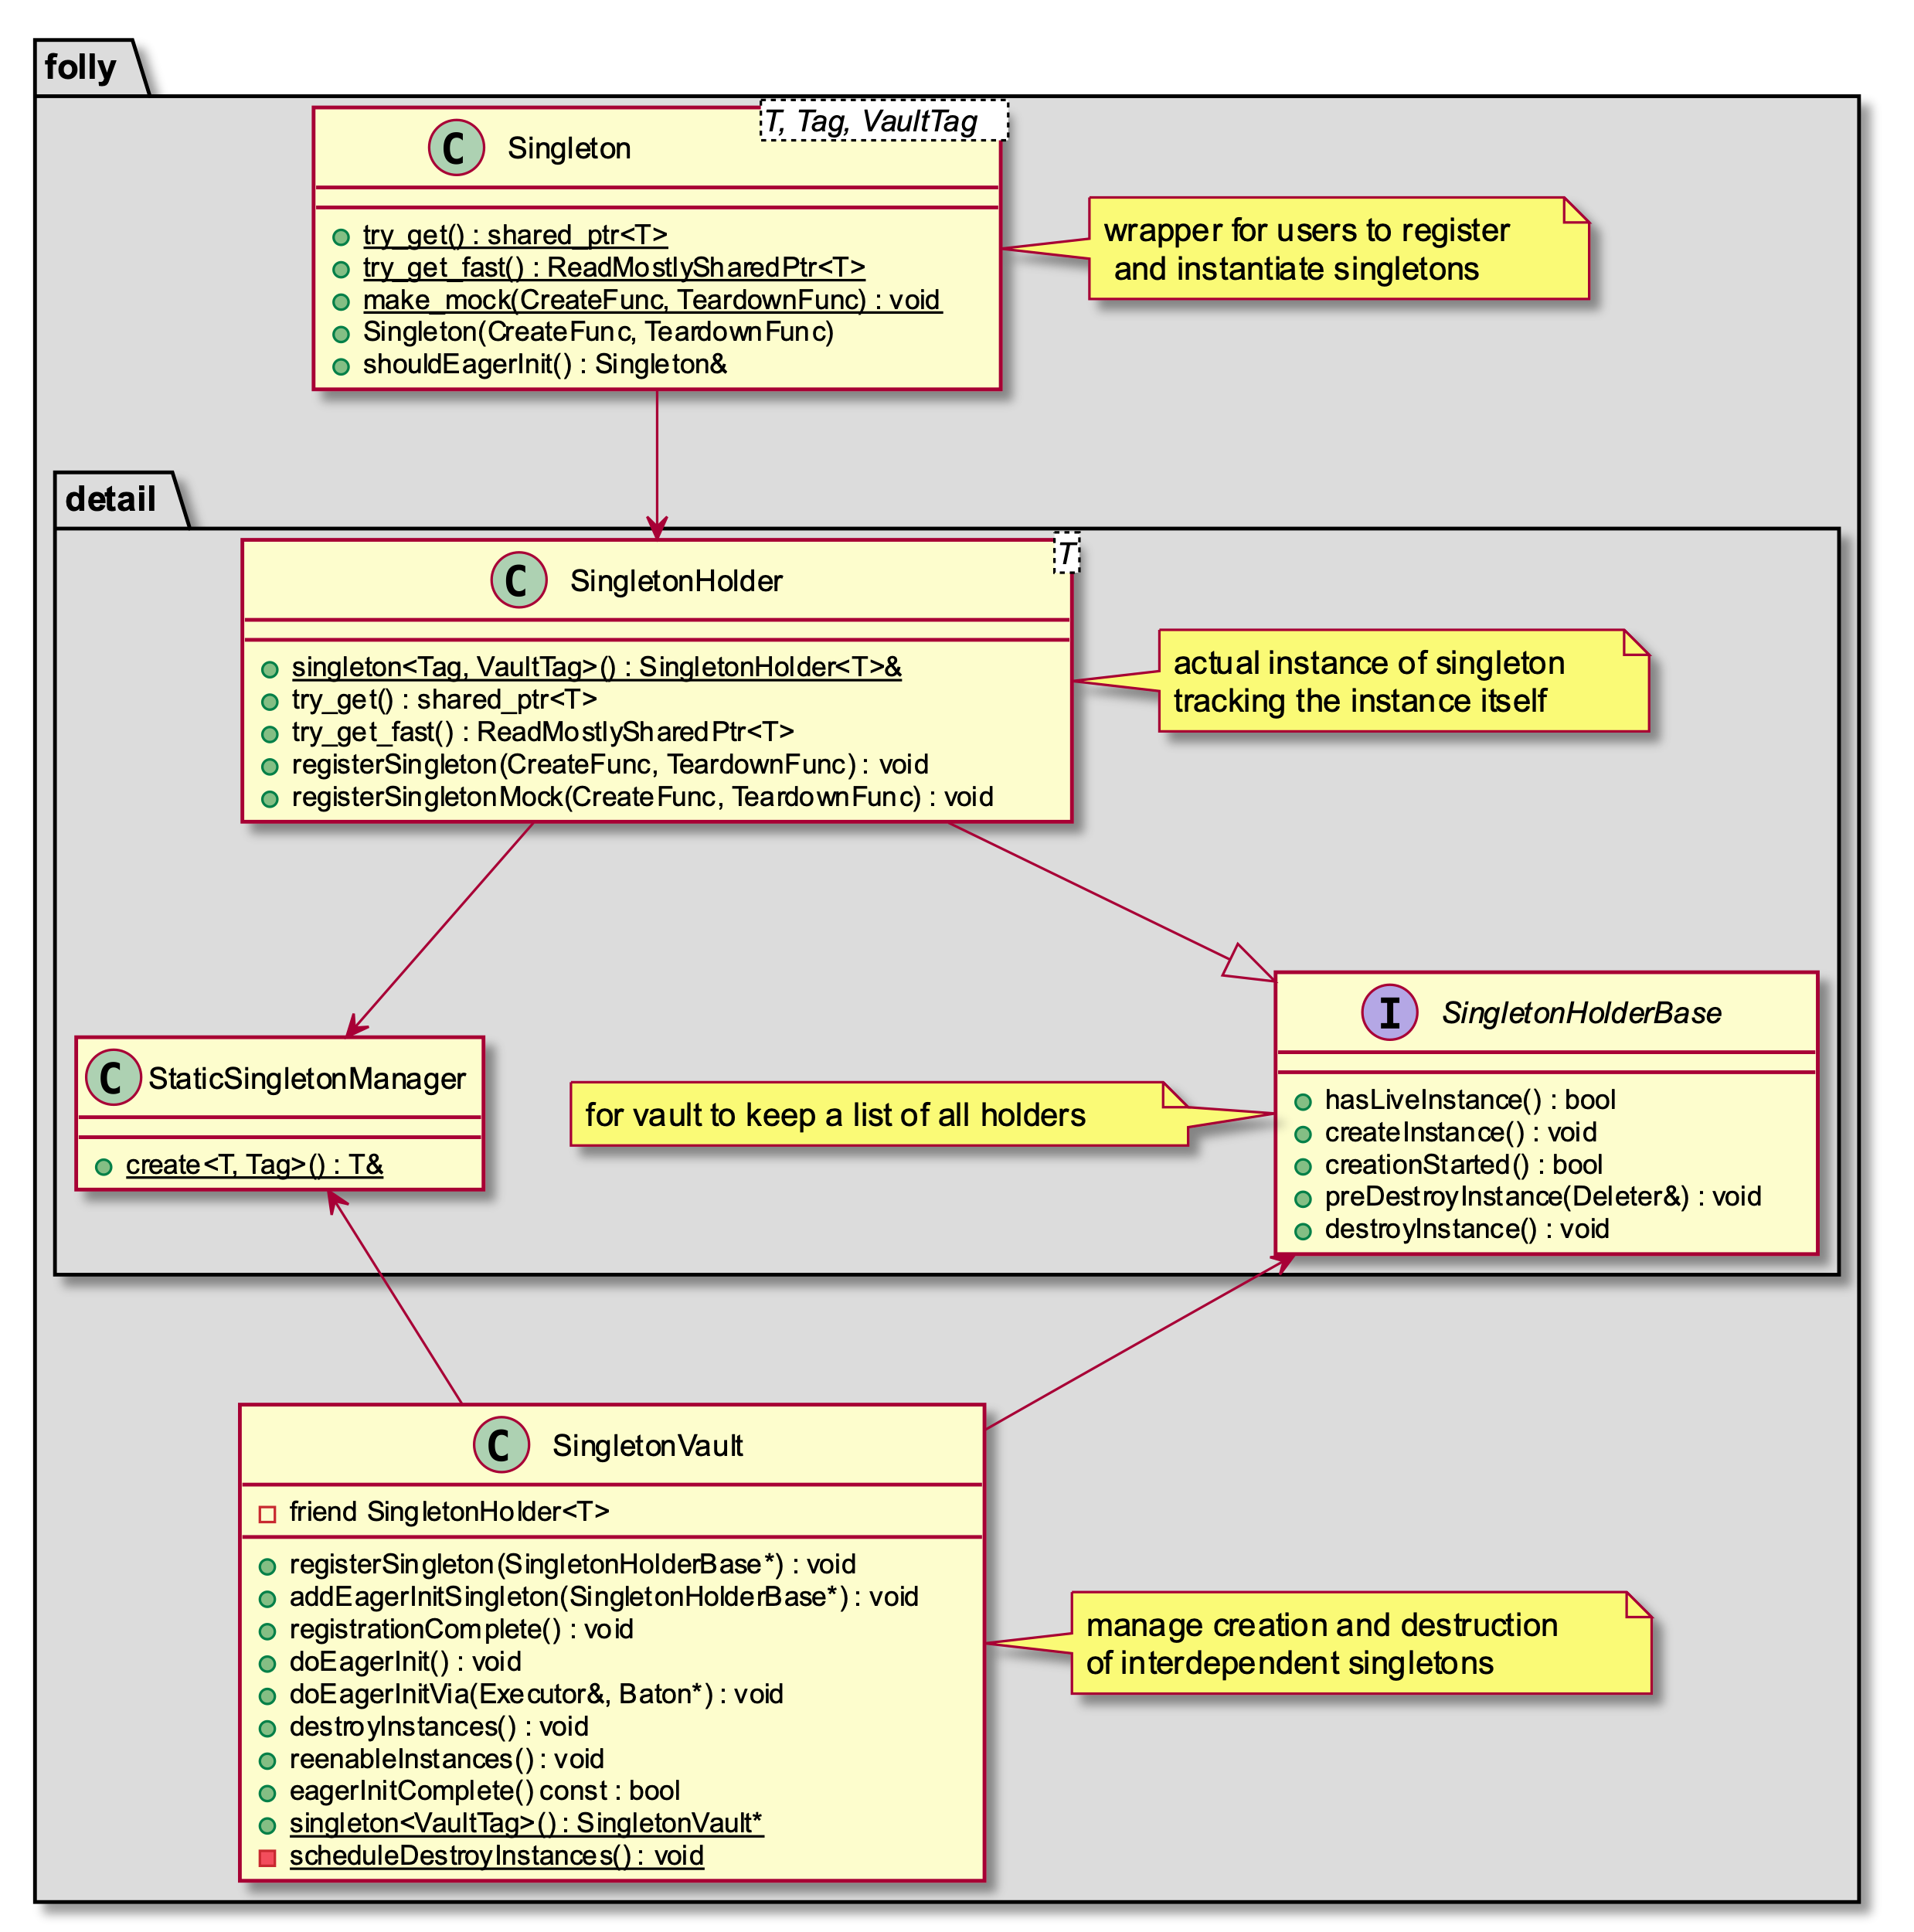
folly SINGLETON STRUCTURE
Notes:
folly的singleton实现相对比较复杂，除了这里展示的全局singleton外，还有一个thread local的singleton实现，另外还有一个不析构的leakysingleton
采用了仓库式管理singleton实例的方式，仓库可以不止一个，不同的仓库靠模板参数进行区分VaultTag
仓库并不直接管理singleton实例，仓库里管理的是singleton holder的实例，每个singleton holder对应管理一个singleton实例，holder负责singleton实例的创建和销毁
vault和holder本身都是singleton类型，它们的创建都是通过内部的manager
对于singleton的用户来说，他们只需要和singleton这个wrapper类打交道即可，同一个类型的singleton可以有多个实例，通过仓库和实例本身的标签进行区分
singleton wrapper类的构造函数只是注册singleton类型，并不创建实例，真正的创建实例是在第一次尝试获取实例的时候，当然也可以通过指定饿汉方式创建
有趣的是wrapper类提供了一个make mock的方法用于测试使用
所有的singleton实例一旦销毁就无法继续访问，如需访问需要先调用vault的reenableInstances方法来激活仓库
singleton的多线程访问通过DCLP实现的，避免指令重排的方式是通过holder里的state原子变量记录实例状态
folly并不解决KDL中遇到的dead reference问题，folly singleton的设计者规定是singleton的使用者保证所依赖的实例不存在的时候的行为
// It is your responsibility to ensure your singletons can handle cases where the singletons they depend on go away, however.

Slide 34
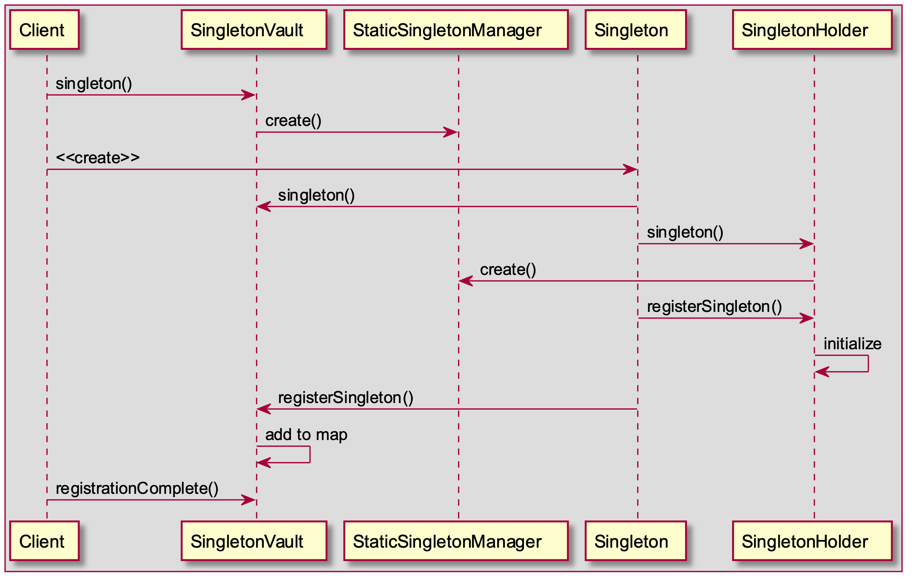
folly SINGLETON registration
Notes:
folly的singleton类型注册分为两个步骤
将实际singleton类注册到对应的holder中，holder会保存该类的创建和销毁方法，并将实例状态置为dead (initialize)
将holder对象以holder base指针的形式添加到vault的注册表中，key是实际singleton类型以及tag类型的type info组成的复合结构
最后仓库里的所有singleton类都注册完毕时需要调用registrationComplete来完成注册过程，一个仓库里的单例类只有当仓库标记为注册已完成状态时才能开始被创建，并且此后不能对仓库进行更多的单例类型注册。

Slide 35
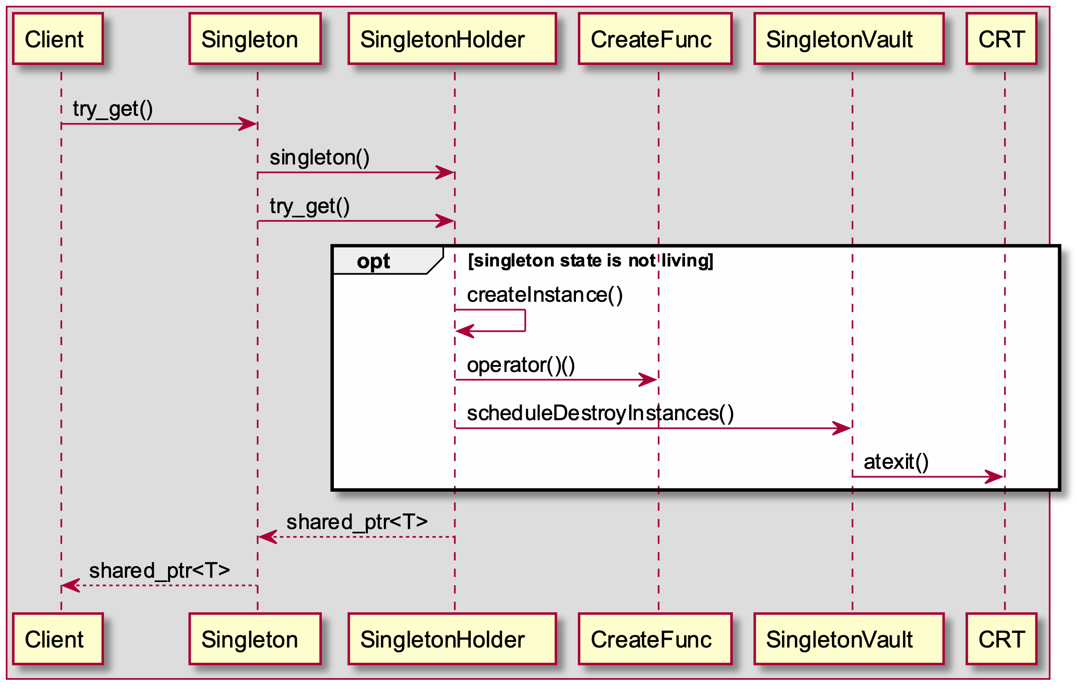
folly SINGLETON CREATION
Notes:
为了方便阅读，简化了创建流程：
folly 推荐以try_get()的方式获得singleton的实例
singleton holder会在singleton状态不是living的时候用createfunc指定的方式（默认是new）来创建实例
然后注册一次析构调用
在vault里按创建顺序得记录创建的对象类型（T以及tag的综合类型）
实际上创建时还会做循环依赖检测、注册状态检测，如果检测结果失败就会中断程序。

Slide 36
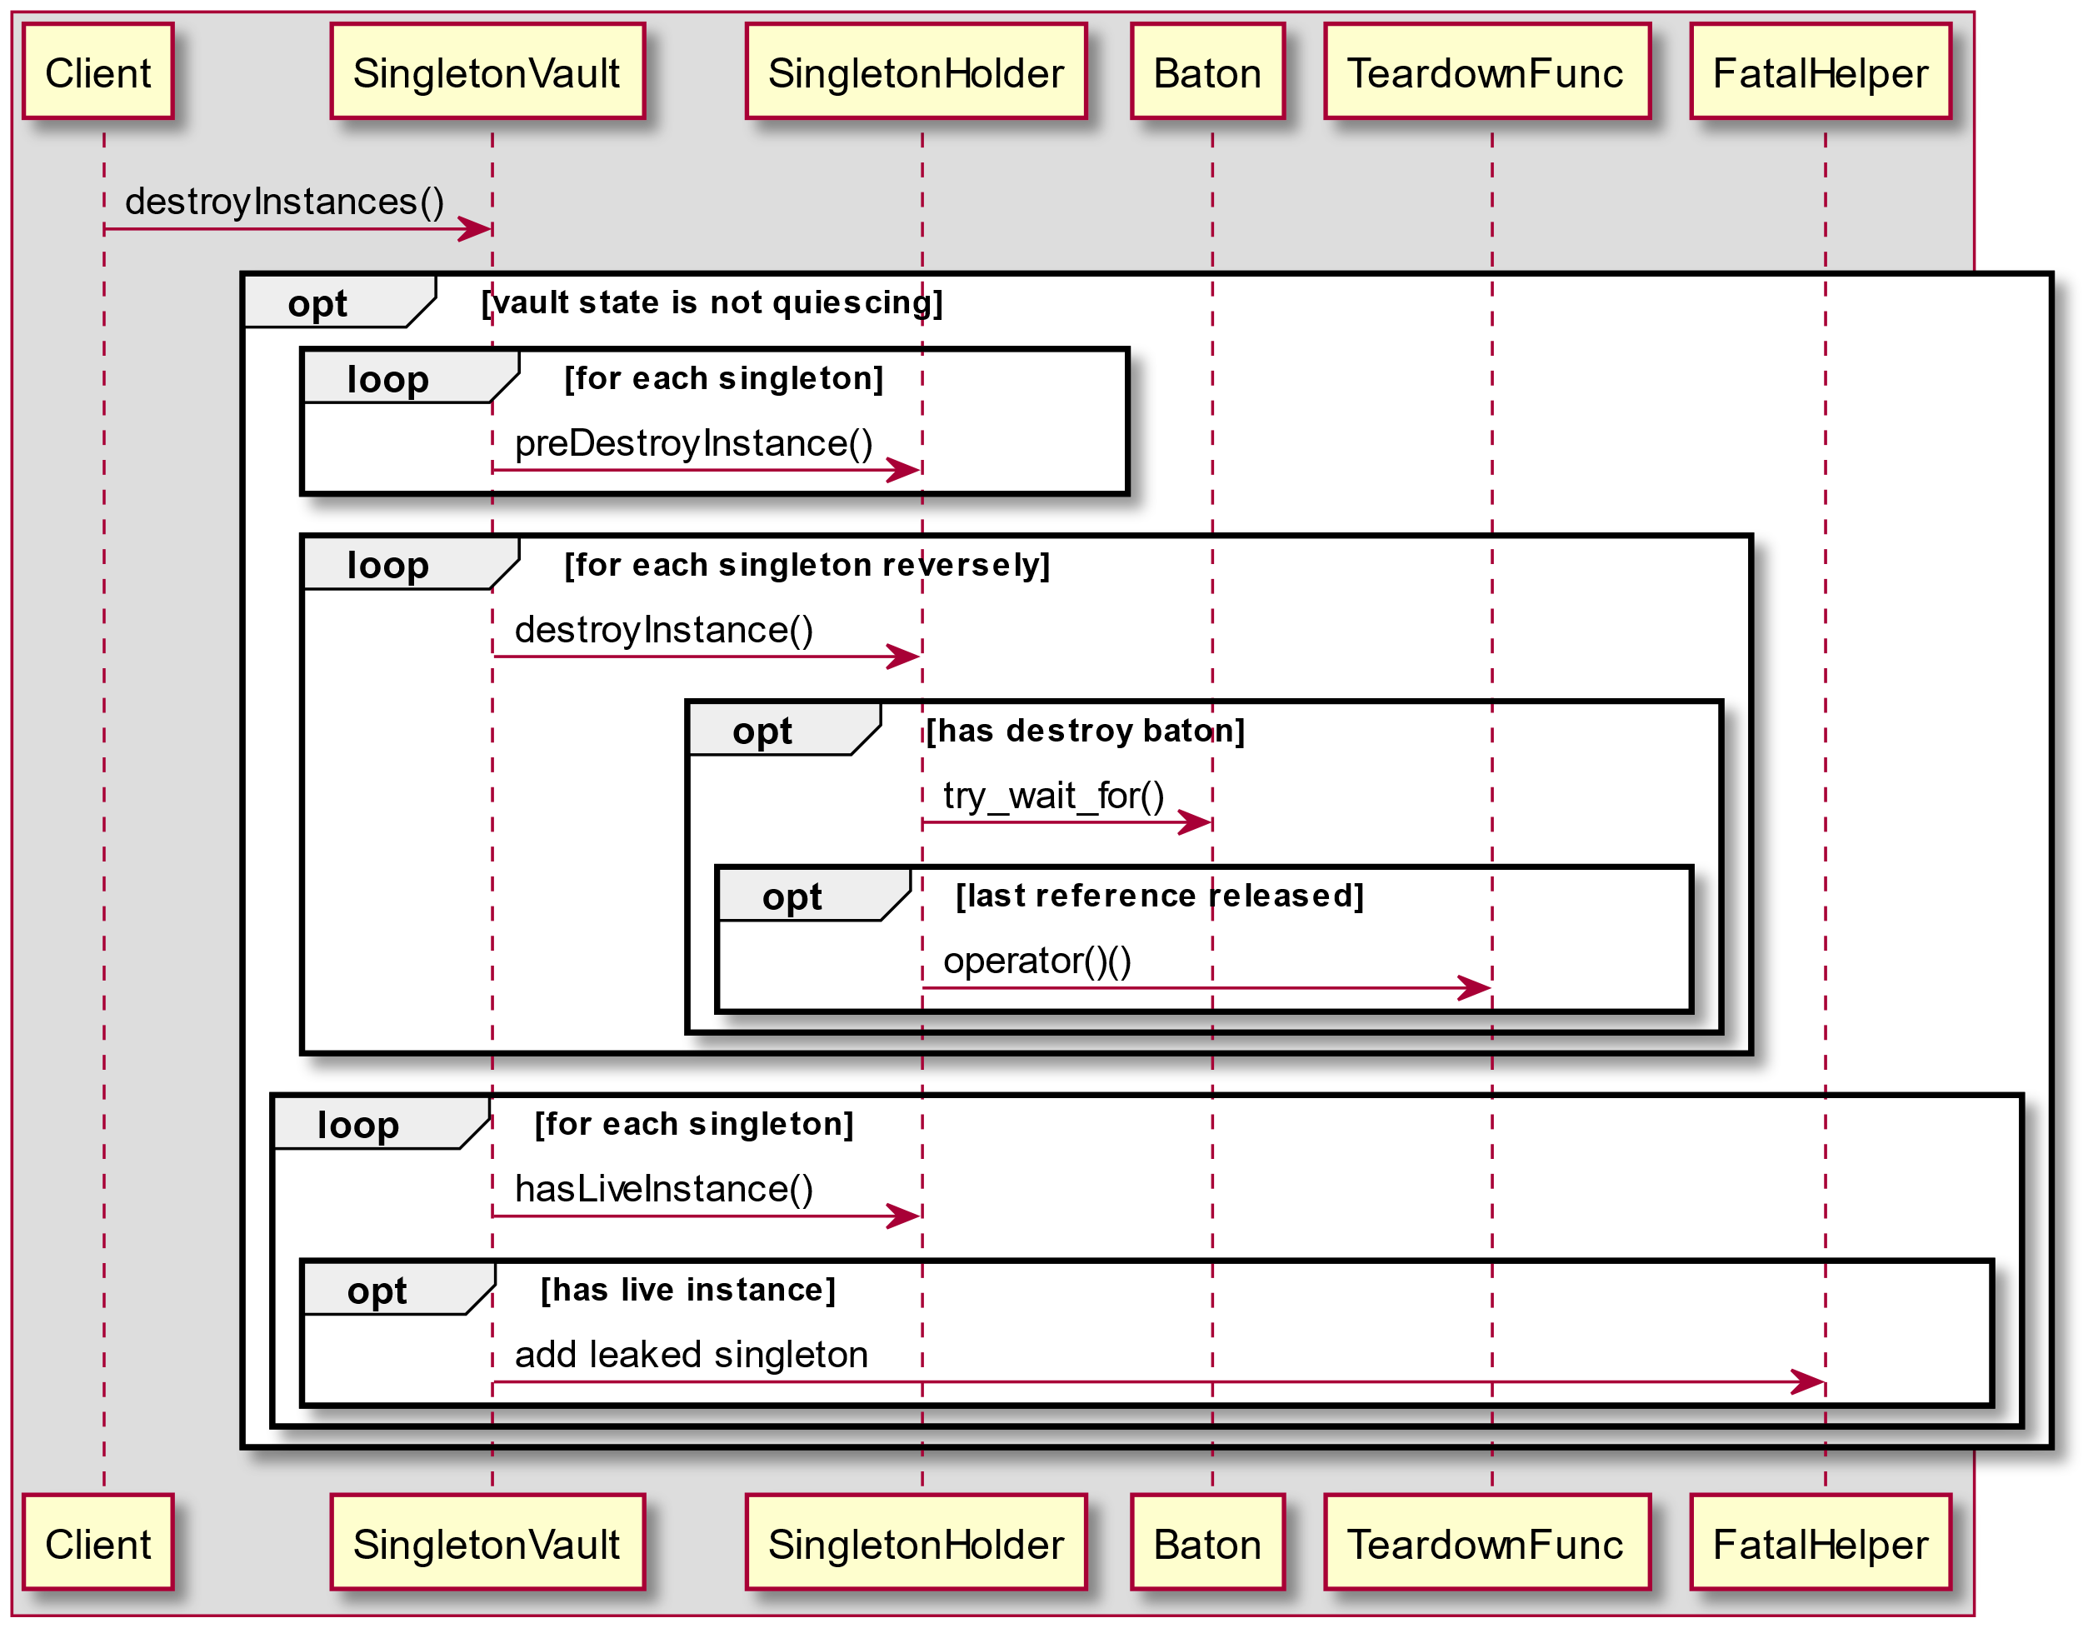
folly SINGLETON destruction
Notes:
folly的singleton销毁是一次性销毁所有的singleton，只有第一次进入时才会真正的执行销毁，之后的进入都会直接返回
用户可以显式得销毁所有的singleton实例，也可以留到程序退出时自动销毁。因为singleton vault本身就是个singleton，在registrationComplete调用之后会向atexit注册一个lambda函数，函数里调用了destroyInstances方法。
所有实例的快速访问方式都先被全部销毁
接下来就是按创建顺序的逆序逐个销毁singleton实例
singleton holder维护了singleton类的多种访问方式，真正的singleton对象是以sharedptr的形式创建并保存的，其deleter会调用baton的post方法，通知所有的wait，其作用是获知析构singleton对象时是否已经没有对此对象的引用了。
最后会再遍历一次全部的singleton holder，如果仍有holder持有存活的实例，那么就记录下来，程序退出时会log所有泄露的singleton类型

Slide 37
conclusion
Simple to describe, complicated to implement
No perfect singleton solution
Notes:
总结一下关于singleton的问题
singleton模式是一个“易于上手难于精通”类型的模式，它的描述很简单，但是要实现却有很多问题需要解决（生命周期管理，依赖管理，多线程访问）
并不存在完美的singleton实现，每个实现都存在这样那样的问题，需要根据需求定制实现
除了单例模式本身，我们还了解到了局部静态对象的生命周期管理背后的故事，以及如何用原子变量实现多线程安全的DCLP，以及基于策略组合的设计方式可以给予我们设计类时的极大的弹性

Slide 38
References
Erich Gamma, Richard Helm, Ralph Johnson, John Vlissides. Design Patterns: Elements of Reusable Object-Oriented Software, Addison-Wesley, 1994
John Vlissides. Pattern Hatching: Design Patterns Applied, Addison-Wesley, 1998
Andrei Alexandrescu. Modern C++ Design: Generic Programming and Design Patterns Applied, Addison-Wesley, 2001
Jeff Preshing. “Double-Checked Locking is Fixed In C++11”, available at https://preshing.com/20130930/double-checked-locking-is-fixed-in-cpp11/, 2013
Andrei Alexandrescu. Loki library, available at https://github.com/dutor/loki
Facebook. Folly library, available at https://github.com/facebook/folly
Notes:
这里列出撰写本次PPT的参考资料，以供有兴趣的同学课后学习研究

Slide 39
Q & A
I’d like to know...
Notes:
1. 用到了单例的类如何进行单元测试

